Slide 1
Prenosni plinovodni sistem in
Natura 2000
Prakse umeščanja v področju Natura 200
dr. Franc Cimerman
mag. Mitja Podgorelec
Plinovodi d.o.o.
Posvet „Natura 2000 - ovira ali priložnost za razvoj“, 9. marec 2015, Ljubljana

Slide 2
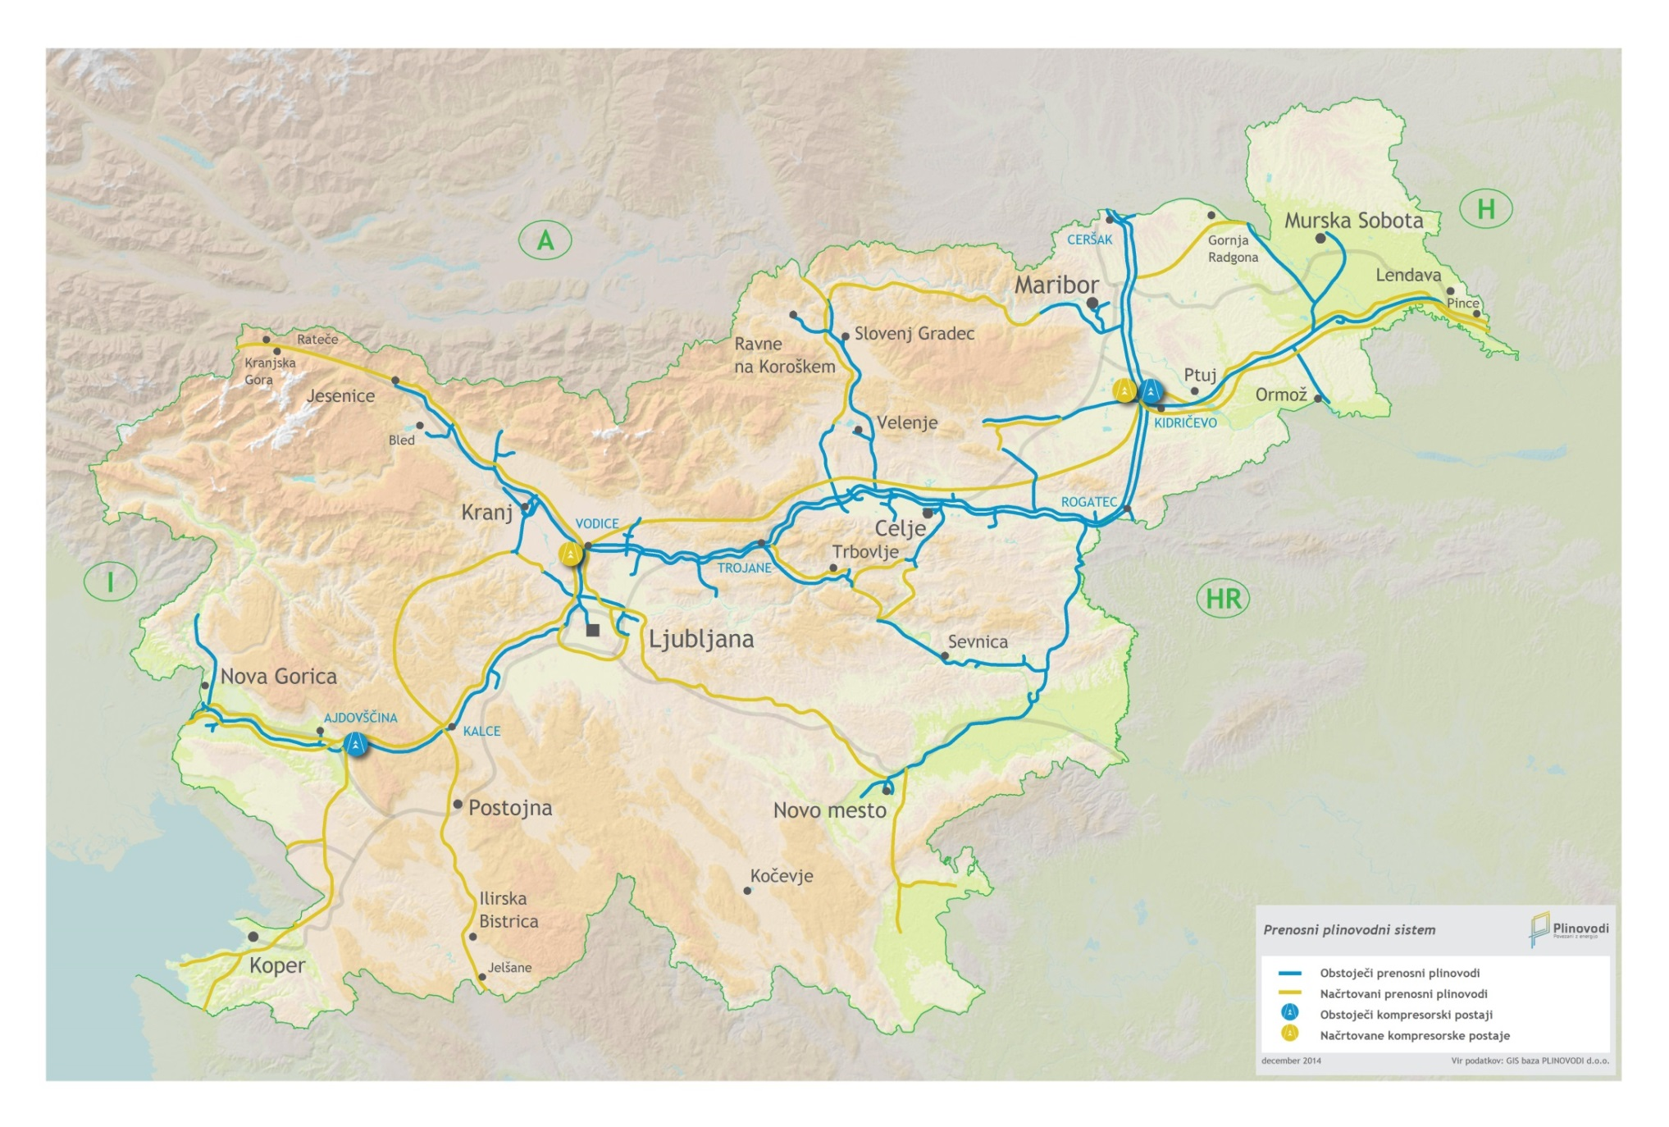
Obstoječe prenosno plinovodno omrežje
1.155 km plinovodnega omrežja (1.1.2015)
KP Ajdovščina, KP Kidričevo
Mejne postaje: Ceršak (A), Rogatec (HR), Šempeter (I)
Posvet „Natura 2000 - ovira ali priložnost za razvoj“, 9. marec 2015, Ljubljana

Slide 3
DPN, CPVO in PVO postopek:
- skladno z Zakonom o umeščanju prostorskih ureditev državnega pomena v prostor (ZUPUDPP, Uradni list RS, št. 80/10, 106/10 - popr. in 57/12)
Sklep o pripravi
DPN
Sklep o potrditvi predloga najustreznejše variante
Pobuda
Načrtovanje variant
Osnutek DPN
Sprejem uredbe o DPN
CPVO
PVO
1. faza
2. faza
3. faza
Posvet „Natura 2000 - ovira ali priložnost za razvoj“, 9. marec 2015, Ljubljana

Slide 4
DPN v postopku
 | Projekt | Pobuda PLINOVODI
1 | M3/1 Kalce - Vodice | Jun. 2007
2 | M3/1 Kalce - Ajdovščina | Jun. 2007
3 | M3/1 Ajdovščina - Šempeter pri Gorici | Jun. 2007
4 | M8 Kalce - Jelšane | Jun. 2007
5 | M9 Lendava - Kidričevo | Avg. 2009
6 | M9 Kidričevo - Vodice | Sept. 2012
7 | M10 Vodice - Rateče | Jul. 2009
8 | M3, M3B, R31, R32, R34 - rekonstrukcija | Mar. 2009
9 | R51B TE-TOL - Vevče | Okt. 2009
10 | R51C Kozarje - Vevče | Okt. 2009
11 | R52 Kleče - TOŠ | Jun. 2006
Posvet „Natura 2000 - ovira ali priložnost za razvoj“, 9. marec 2015, Ljubljana

Slide 5
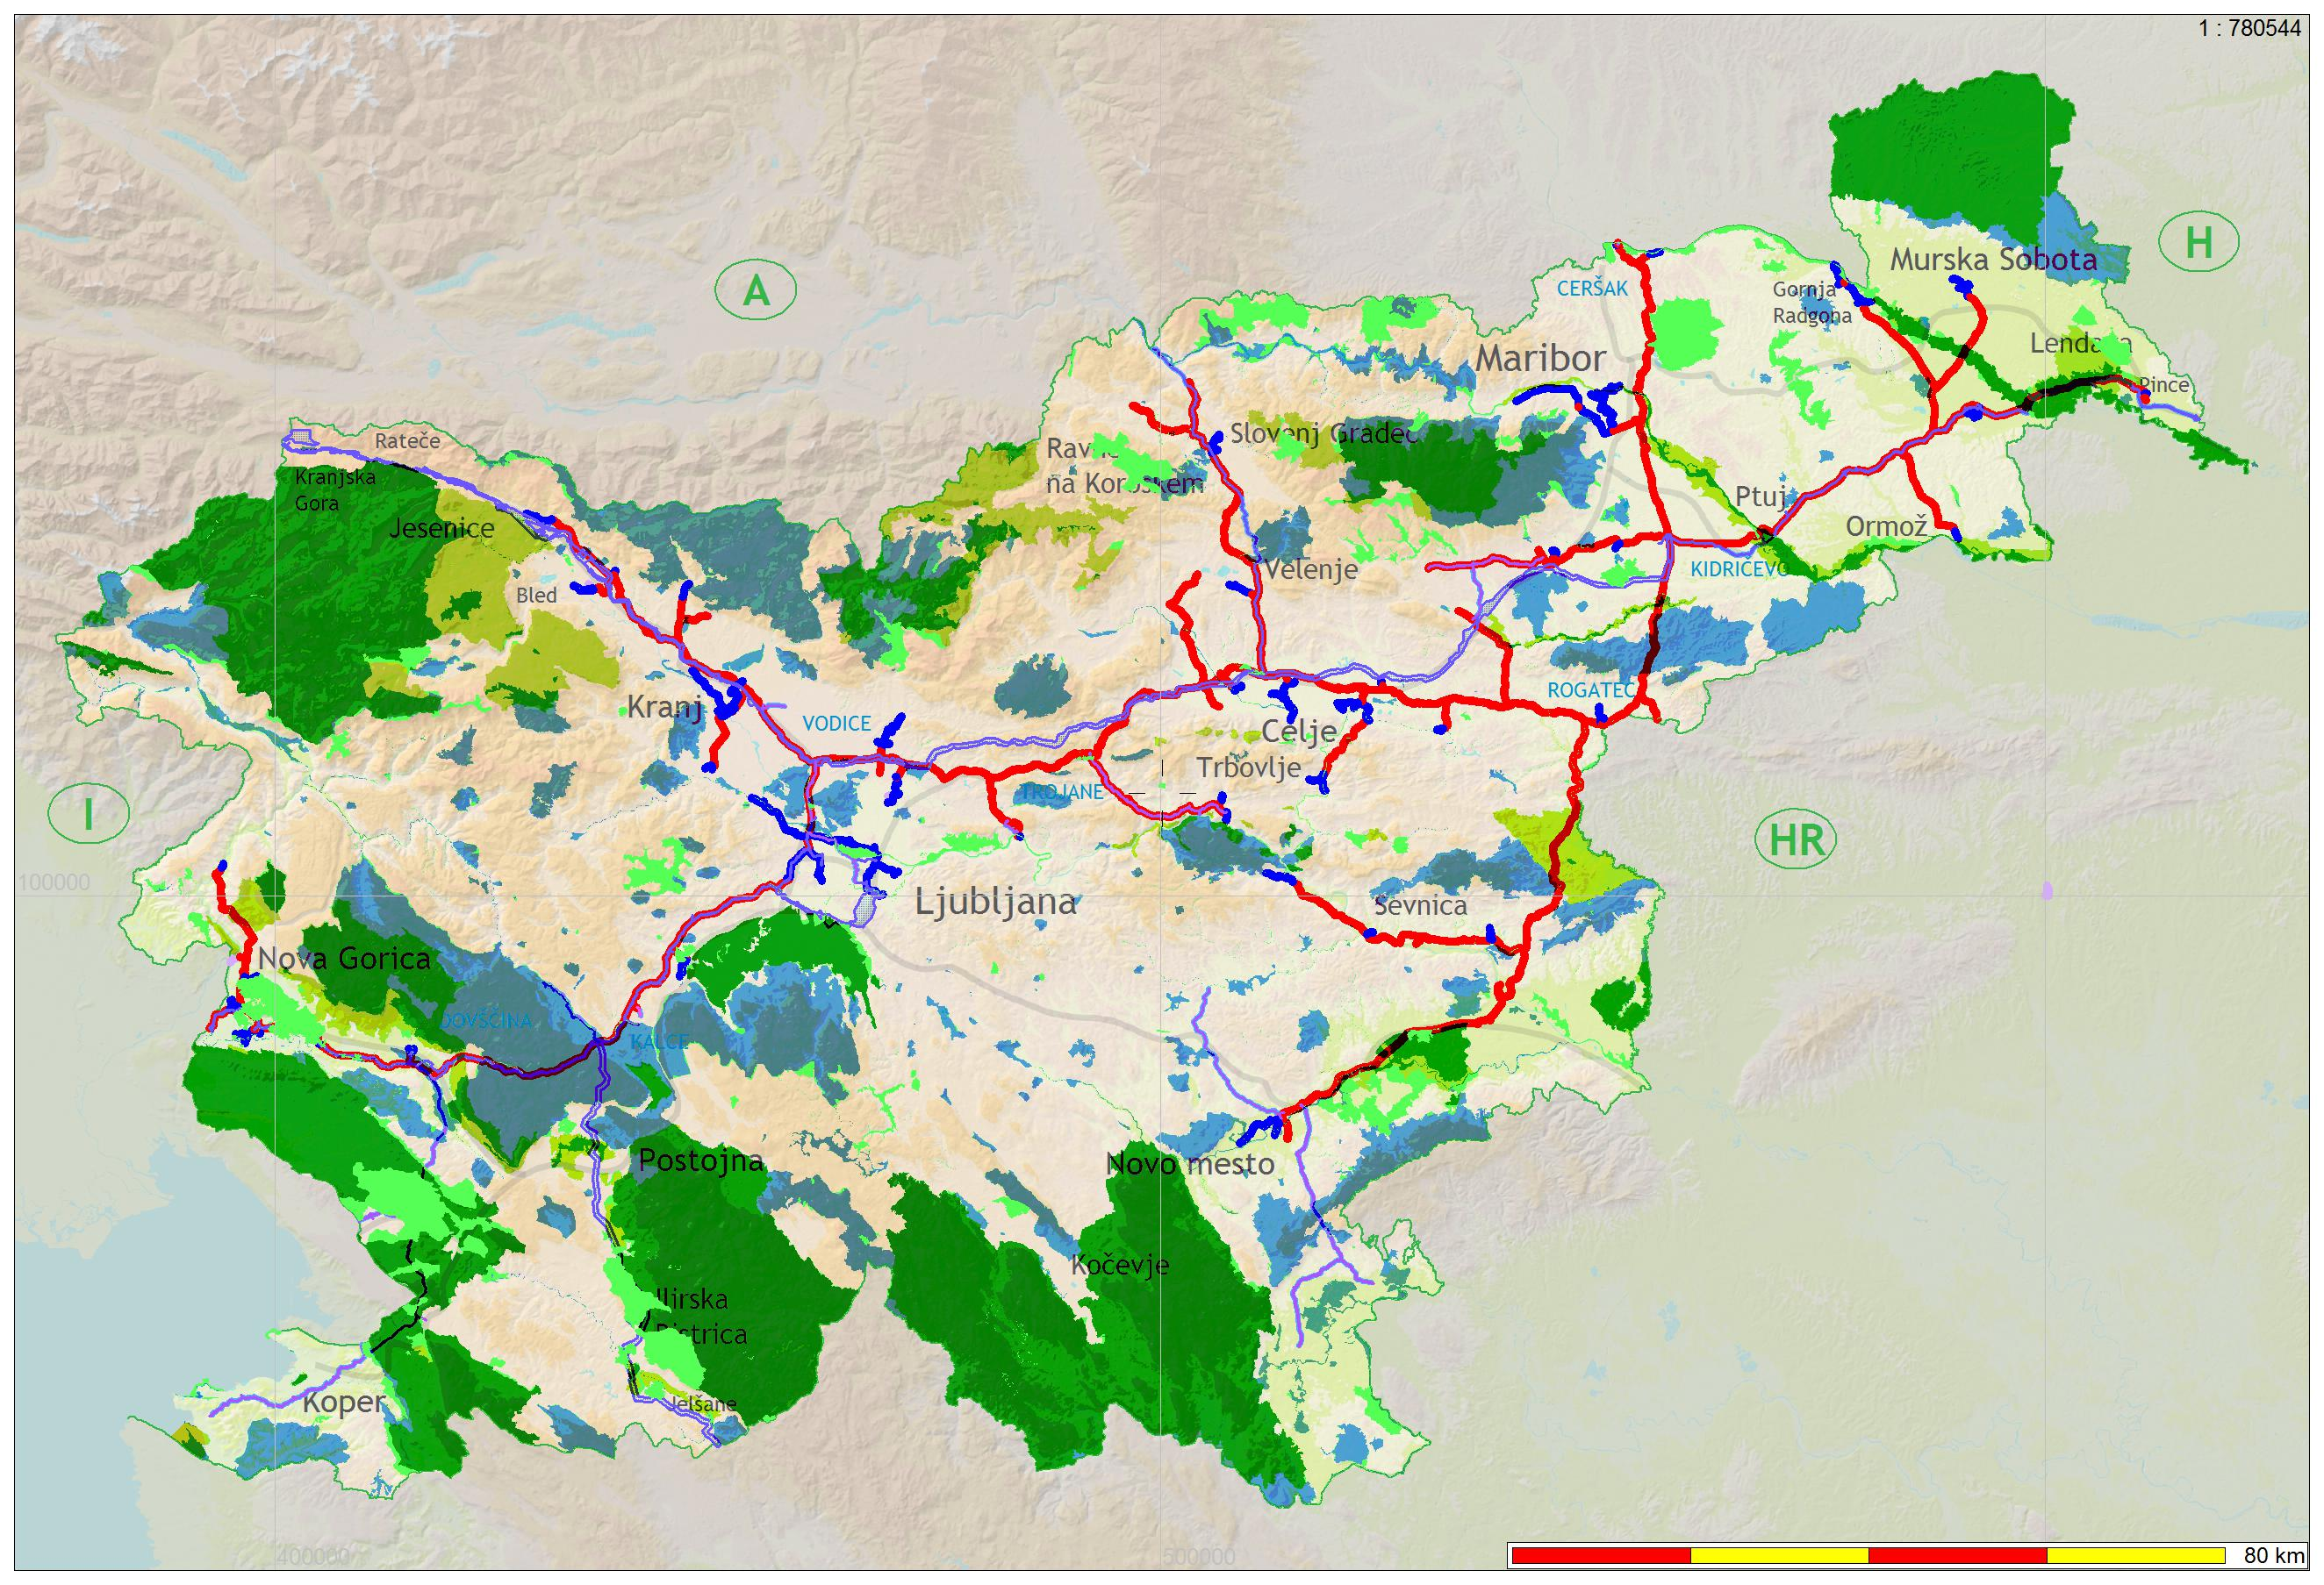
Natura 2000
Natura 2000: več kot 35% območja Slovenije
Inventarizacija rastlinstva, živalstva in habitatnih tipov
Vpliv na načrtovanje plinovodnih objektov
Posvet „Natura 2000 - ovira ali priložnost za razvoj“, 9. marec 2015, Ljubljana

Slide 6
Praksa pri umeščanju na območjih Natura 2000
Primeri omilitvenih ukrepov med gradnjo:
Poseg na zavarovana območja v najmanjši možni meri;
Delovni pas v gozdu se zoži na minimum;
Ob prečkanjih vodotokov je potrebno delovni pas skrčiti na minimalno širino oz. jih je potrebno podvrtati;
Začasne in stalne deponije izkopanega in gradbenega materiala se načrtuje izven vseh varstvenih območij narave;
Gradbiščni provizoriji in območja za skladiščenje ali odpadke se umeščajo čim dlje od vodotokov;
Posvet „Natura 2000 - ovira ali priložnost za razvoj“, 9. marec 2015, Ljubljana

Slide 7
Primeri omilitvenih ukrepov med gradnjo:
Za dostop strojev in opreme se v čim večji meri uporabljajo obstoječe poti;
Prepovedano izlivanje nevarnih kemikalij ali tekočih nevarnih odpadkov v tla;
Začasno deponiranje zgornje plasti humusa;
Zasipavanje se izvede izključno z izkopanim materialom, dovažanje materiala od drugod ni dopustno (zaradi vnosa tujerodnih rastlin in rastlin z drugačno gensko zasnovo)
Postavitev svetilk le tam, kjer je to nujno potrebno (smejo svetiti le pod vodoravnico in ne smejo oddajati UV svetlobe);
Posek vegetacije se izvede izven obdobja gnezditve ptic (med 1. septembrom in 1. marcem);
Trasa se izogiba sestojem starejšega drevja (listnatega in iglastega).
Posvet „Natura 2000 - ovira ali priložnost za razvoj“, 9. marec 2015, Ljubljana

Slide 8
Primeri omilitvenih ukrepov med obratovanjem:
Posek vegetacije ob vzdrževalnih delih na posekah plinovoda izvede izven obdobja gnezditve ptic;
Prepovedano je izlivanje nevarnih kemikalij ali tekočih nevarnih odpadkov v tla v času vzdrževalnih del;
V primeru, da se na območju trase na gozdnih posekah plinovoda po posegu naselijo tujerodne invazivne vrste, je potrebno te redno odstranjevati s košnjo;
Sečnja vegetacije pri vzdrževalnih delih na plinovodu se izvede izven obdobja razmnoževanja varstveno pomembnih vrst;
Če je ob vzdrževalnih delih na posekah plinovoda čiščenje brežin vodotokov nujno potrebno, se obvodna vegetacija seka in ne ruva (maksimalno se ohranja koreninski sistem dreves in grmov);
Načrtovanje manj hrupne opreme (predvsem za objekte) ter načrtovanje s protihrupno zaščito;
Večletno izvajanje monitoringa oz. spremljanja stanja okolja v času obratovanja (pregledi in ocene uspešnosti ukrepov).
Posvet „Natura 2000 - ovira ali priložnost za razvoj“, 9. marec 2015, Ljubljana

Slide 9
Pregled realiziranih DLN in DPN
 | Zaključeni DPN/DLN
 | Projekt | Pobuda | Sprejem uredbe o DPN | Trajanje postopka
1 | M1/1 Kidričevo - Rogatec | Sep. 1998 | Mar. 2006 | 7 let 6 mes
2 | M1/1 Ceršak - Kidričevo | Sep. 1998 | Mar. 2007 | 8 let 6 mes
3 | M2/1 Rogatec – Rogaška Slatina | Jun. 2002 | Jul. 2004 | 2 leti 1 mes
4 | KP Ajdovščina | Jul. 2003 | Maj 2006 | 2 leti 10 mes
5 | R25D Šentrupert - Šoštanj | Dec. 2003 | Dec. 2006 | 3 leta
6 | R45 Novo mesto - Bela krajina | Jun. 2004 | Sep. 2010 | 6 let 3 mes
7 | M2/1 Rogaška Slatina – Trojane | Dec. 2003 | Maj 2010 | 6 let 5 mes
8 | M2/1 Trojane – Vodice | Dec. 2003 | Maj 2010 | 6 let 5 mes
9 | M5/R51 Vodice - Jarše - TE-TOL | Dec. 2003 | Dec. 2009 | 6 let
10 | Razširitev KP Kidričevo | Mar. 2005 | Jul. 2010 | 5 let 4 mes
11 | M1/3 mejni plinovod | Okt. 2005 | Okt. 2008 | 3 leta
12 | R38 Kalce - Godovič | Jan. 2008 | Dec. 2011 | 3 leta 11 mes
13 | Prestavitev R26 na območju Dešna | Jun. 2008 | Jul. 2012 | 4 leta 1 mes
14 | R297B Šenčur - Cerklje | Avg. 2009 | Avg. 2012 | 3 leta
15 | M6 Ajdovščina - Lucija | Maj 2004 | Nov. 2012 | 8 let 5 mes
16 | R25/1 Trojane - Hrastnik | Jan. 2004 | Maj 2013 | 8 let 4 mes
17 | R21AZ - Zanka Zreče | Jul. 2008 | Feb. 2014 | 5 let 7 mes
18 | R51A Jarše - Sneberje | Okt. 2009 | Dec. 2014 | 5 let 2 mes
Posvet „Natura 2000 - ovira ali priložnost za razvoj“, 9. marec 2015, Ljubljana

Slide 10
Sklepne ugotovitve
Natura 2000 kot dejstvo
Razvoj dejavnosti in ohranitev zaščitenih območij in vrst - skupno delo za dosego strokovnih in smiselnih ter sprejemljivih rešitev
Zorni kot časa, ekonomike in možnosti izvedbe
Zagotovitev strokovnih podlag in zadostnih podatkov uradnih evidenc
Vključevanje vidika investitorjev v presojo ukrepov
Posvet „Natura 2000 - ovira ali priložnost za razvoj“, 9. marec 2015, Ljubljana

Slide 11
Hvala za pozornost.
Posvet „Natura 2000 - ovira ali priložnost za razvoj“, 9. marec 2015, Ljubljana

